Slide 1
课件二十六
新零售的未来方向

Slide 2
目录
新零售发展需解决的战略问题
新零售大环境下，创业者如何前行
01
03
02
新零售的发展趋势
04
新零售对区块链的应用

Slide 3
学习
重点
了解新零售的未来发展方向及发展趋势
学习
难点
了解新零售的未来发展方向及发展趋势

Slide 4
01
新零售发展需解决的战略问题

Slide 5
01
新零售发展需解决的战略问题
技术升级
场景升级
用新的交互方式
来和顾客对话
业态升级
人脸识别、VR虚拟现实、人工智能（AI）、机器人等
提供个性化服务
消费升级
顾客成为产品的参与者、设计者和使用者
共享经济
人的需求共享
需求主导市场
注重品质，强调效率，重视用户体验

Slide 6
02
新零售的发展趋势

Slide 7
02
新零售的发展趋势
01
04
03
02
05
线上品牌依托优势率先变革，未来将加速跑马圈地抢占市场
人工智能与物联网技术创造新零售价值，助力企业彻底实现“降本、提效、提体验”
2018年无人零售的风口将会继续蔓延，技术和运营等方面的问题需要更多时间来改进
线下品牌积极跟进，未来机遇与挑战并存，唯创新不破
新零售将从偏重系统建设，过渡到用户体验和系统建设齐头并进的阶段

Slide 8
03
新零售大环境下，创业者如何前行

Slide 9
03
新零售大环境下，创业者如何前行
少快
好省
流动的商业综合体
关系大于流量
注重单兵作战能力
零售进入了网络丛林战

Slide 10
04
新零售对区块链的应用

Slide 11
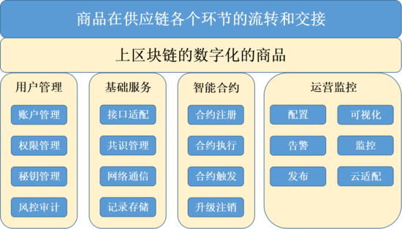
04
新零售对区块链的应用
区块链在供应链实现的基础框架

Slide 12
04
新零售对区块链的应用
要求供应链各流转主体都具备RFID信息自动化上传功能，必须配置相应的IoT设备，这个在目前还是有相当难度的，尤其是针对分散的众多的中小型供应商以及流转中的中小型流转点，需要时间和利益补偿来接受这个成本。
第一
对于最终得到好处的末端消费者来说，需要有带RFID阅读器的智能手机或者专用终端，这也需要增加消费者成本，走入平常老百姓家还需要相当长的一段时间。
第二
第三
现在区块链人才短缺，打造这么一套区块链系统也需要相当长的时间和比较大的投入。

Slide 13
新零售的
未来方向
谢谢

